Slide 1
WHILE petlja

Slide 2
WHILE petlja
Često želimo da se određeni deo koda izvršava nekoliko puta uzastopce.
Umesto da se isti kod ponavlja više puta, mogu se koristiti takozvane petlje za izvrešenje ovakvog zadatka.
WHILE petlja izvršava blok naredbi sve dok je navedeni uslov zadovoljen.

Slide 3
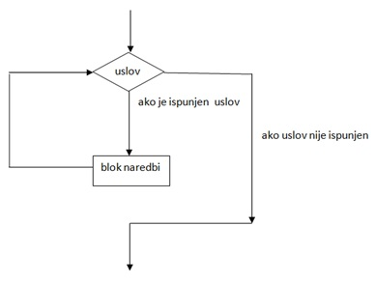
WHILe petlja – dijagram

Slide 4
WHILE petlja - implementacija
while (uslov)
{
blok naredbi;
}
Obratiti pažnju – obično se uslov menja u bloku naredbi da bi se izbegao ulaz u beskonačnu petlju!

Slide 5
WHILE petlja - primer
Ispis brojeva od 1 do 10 i = 1;
while(i <= 10) {
console.log(i);
i++;
}

Slide 6
WHILE petlja – zadaci za vežbu
Ispisati brojeve od 1 do 20, svaki u novom redu.
Ispisati brojeve od 1do 20, sve u istom redu.
Ispisati brojeve od 20 do 1.
Ispisati parne brojeve od 20 do 1.
Odrediti sumu brojeva od 1 do 100.
Odrediti sumu brojeva od 1 do n.
Odrediti sumu brojeva od n do m.

Slide 7
WHILE petlja – zadaci za vežbu
Odrediti proizvod brojeva od n do m.
Odrediti sumu kvadrata brojeva od n do m.
Odrediti sumu kvadrata parnih i kubova neparnih prirodnih brojeva od n do m.
Odrediti sa koliko brojeva je deljiv uneti broj k.
Odrediti da li je dati prirodan broj n prost. Broj je prost ako je deljiv samo sa jedan i sa samim sobom.
Odrediti ceo deo i ostatak pri deljenju celih brojeva a i b, bez korišćenja operacija / i %.

Slide 8
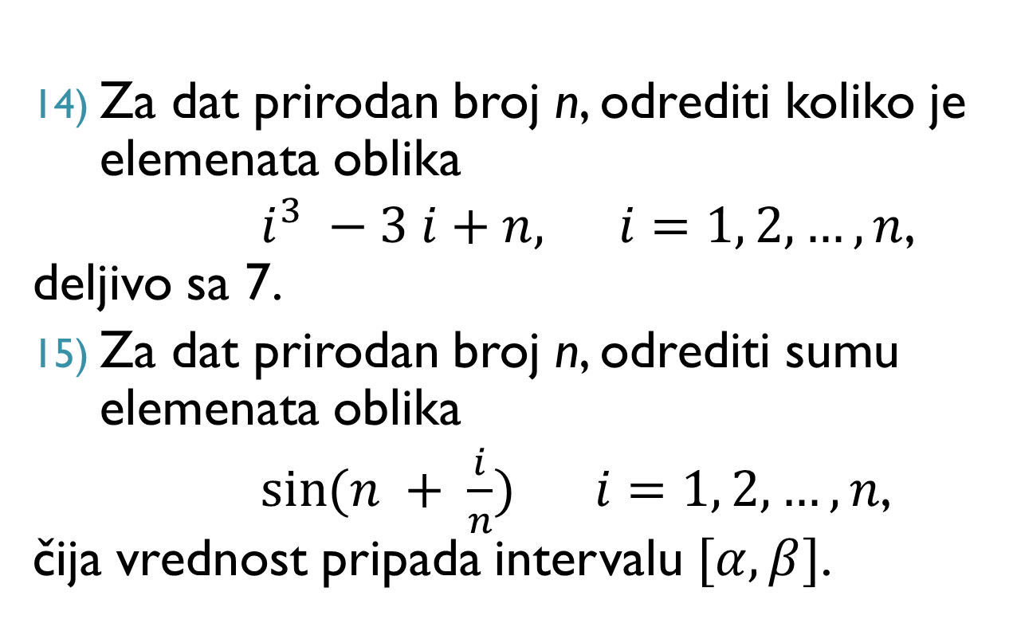
WHILE petlja – zadaci za vežbu
Za dat prirodan broj n, odrediti koliko je elemenata oblika
$i^{3} −3 i+n, i=1, 2, …, n$, deljivo sa 7.
Za dat prirodan broj n, odrediti sumu elemenata oblika
$\sin{(n + \frac{i}{n})} i=1, 2, …, n$, čija vrednost pripada intervalu $[α, β]$.

Slide 9
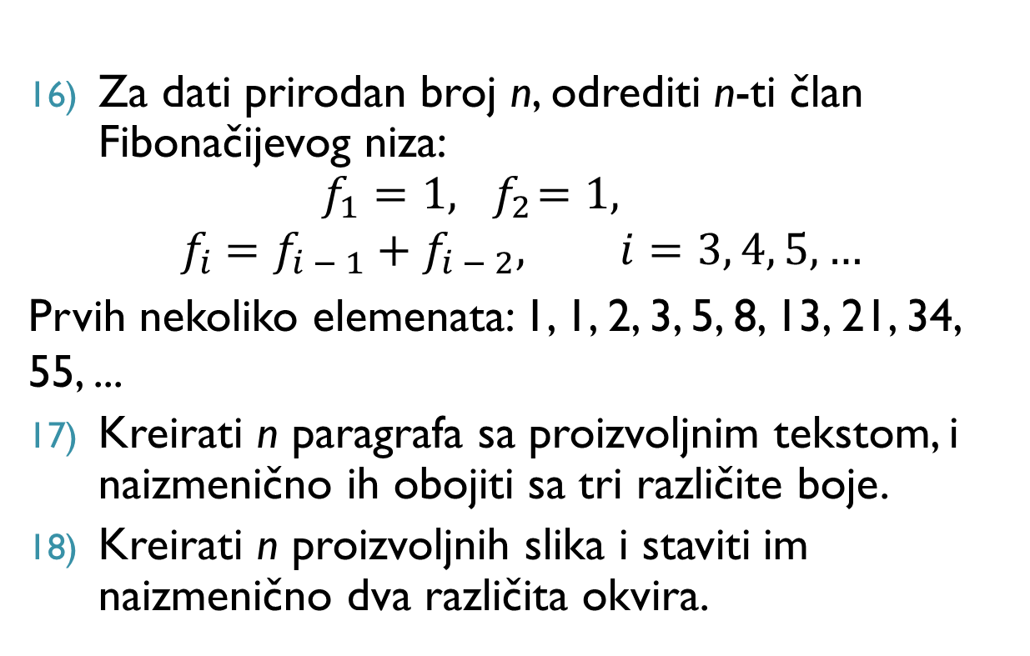
WHILE petlja – zadaci za vežbu
Za dati prirodan broj n, odrediti n-ti član Fibonačijevog niza: $f_{1}=1, { f}_{2}=1,$
$${ f}_{i} =f_{i − 1}+f_{i − 2}, i=3, 4, 5, …$$ Prvih nekoliko elemenata: 1, 1, 2, 3, 5, 8, 13, 21, 34, 55, ...
Kreirati n paragrafa sa proizvoljnim tekstom, i naizmenično ih obojiti sa tri različite boje.
Kreirati n proizvoljnih slika i staviti im naizmenično dva različita okvira.

